Slide 1
第十組16+1報告
資工三A 411030478 朱奕吉
資工三A 411004053 葉峻豪
資工三A 411004037 吳東翰
資工三A 411030575 葉宇軒

Slide 2
分工表
資工三A | 葉峻豪 | 提供資料
資工三A | 朱奕吉 | PPT
資工三A | 葉宇軒 | 提供資料
資工三A | 吳東翰 | 提供資料

Slide 3
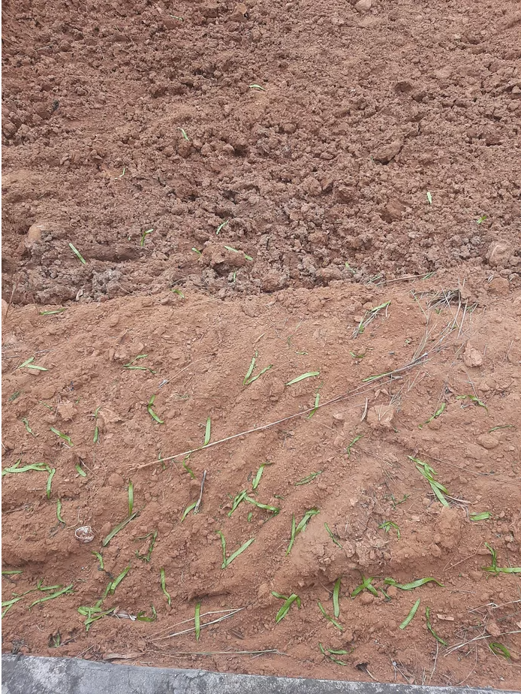
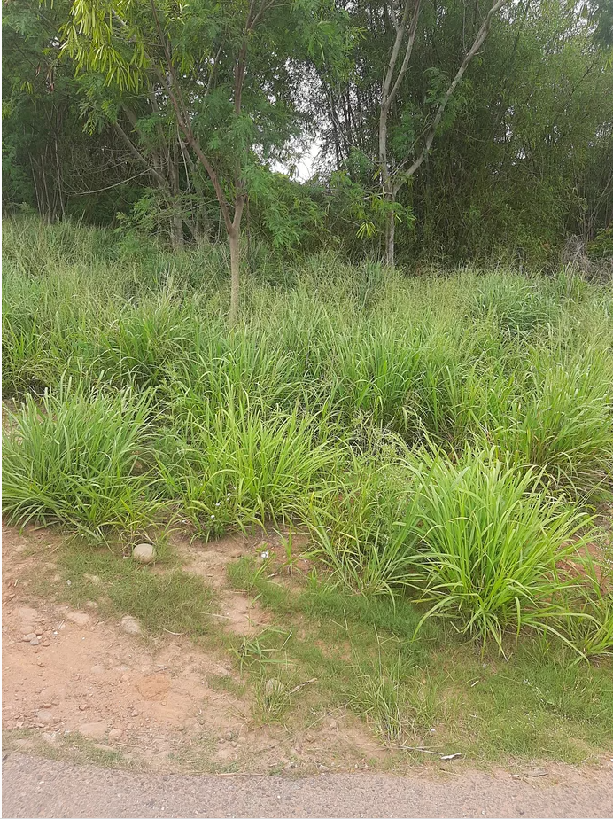
小組主題收集
剛開始的路上，看到好多這種樹
感覺是最近剛整理過的紅土，不知道之後要做什麼?
綠綠的滿山遍野的草，使後山顯得綠意盎然

Slide 4
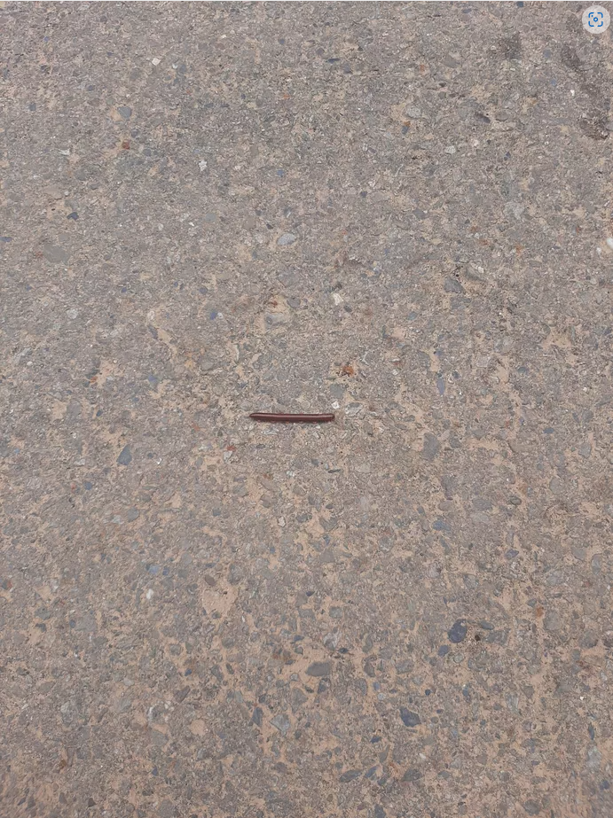
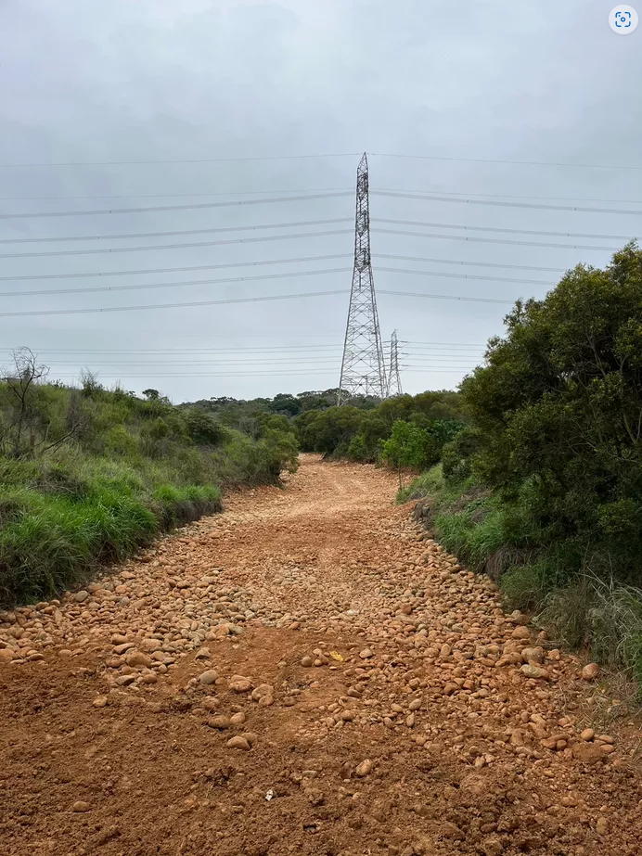
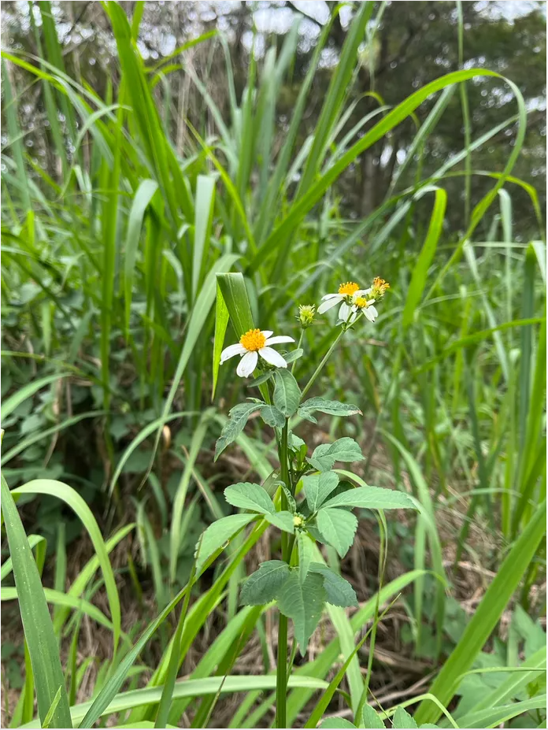
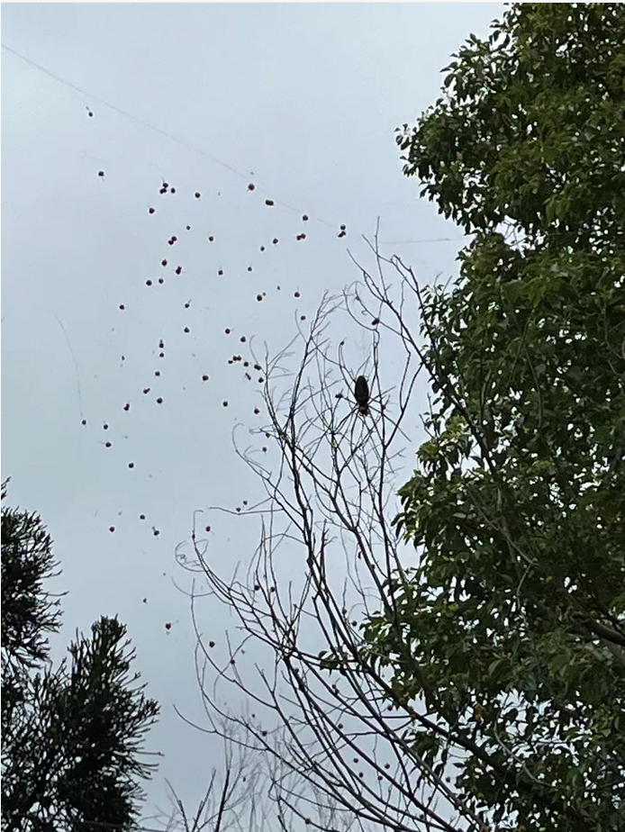
小組主題收集
走著走著，突然發現了紅紅的它_馬陸
看起來像乾枯的河流，被土石埋沒了
大花咸豐草_野外最常看見的植物，外來種
人面蜘蛛，畫質不好拍不到人面，但背部花紋特

Slide 5
團體照

Slide 6
地景答案
1 | 大肚溪
2 | 台中火力發電廠
3 | 台中中龍鋼鐵
4 | 臺中港
5 | 台中液化天然氣接收站
6 | 台中之星摩天輪
7 | 橋式起重機
8 | 水泥台中儲煤場
9 | 風力發電
10 | 高美濕地

Slide 7
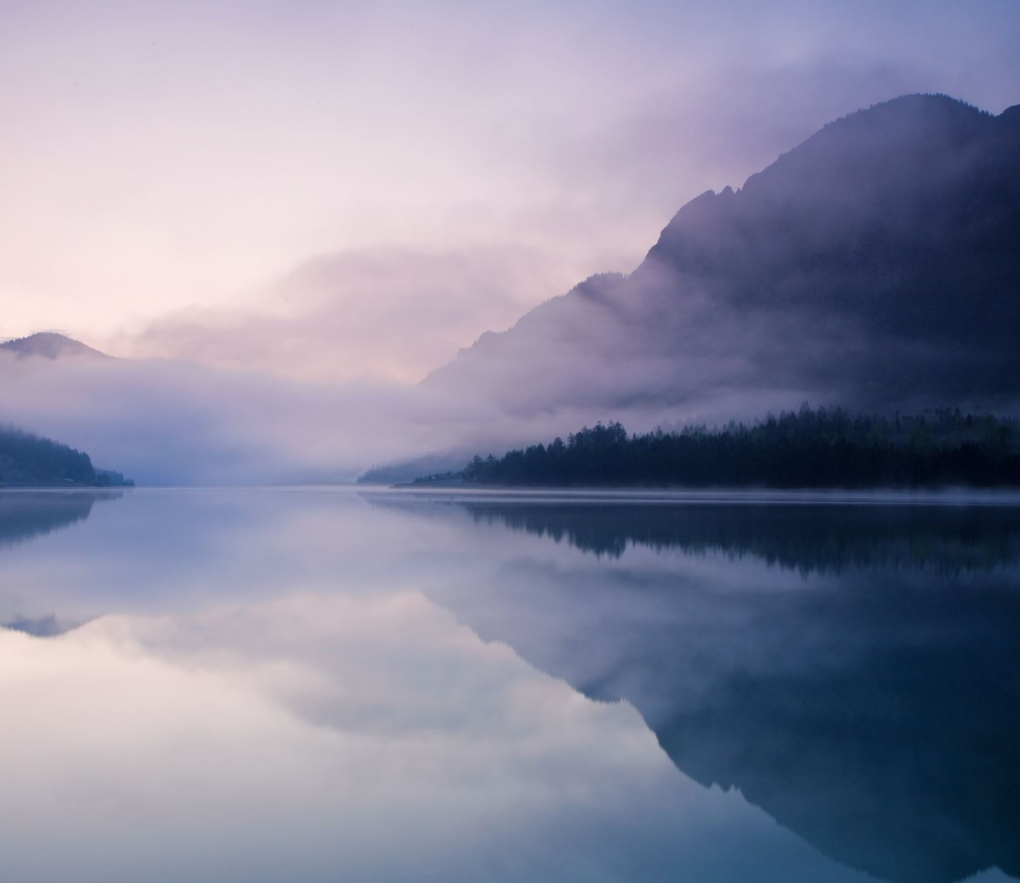
資工三A 葉峻豪 の 心得
靜宜後山遊，發現是之前騎車常經過的地方，當天天氣非常炎熱，蚊子也非常多，但觀察到了各種動植物，路上的馬陸，可怕的蜘蛛等...見識到了繁殖能力強大的外來種大花咸豐草。

Slide 8
資工三A 朱奕吉 の 心得
我覺得這次的活動滿有意義的，有老師帶領我們認識靜宜大學後山的各種生態，讓我們更了解我們附近的大自然，此次活動讓我們了解自然外，更讓我們產生要保護自然的想法，也難得有這個機會能出去健走。

Slide 9
資工三A 吳東翰 の 心得
靜宜的後山草和樹木非常多，大多未經人類開發，是個十分自然的好地方，看到了各種草在路邊生長的草很多，讓我這個城市小孩體驗了一場非常新鮮的旅程。

Slide 10
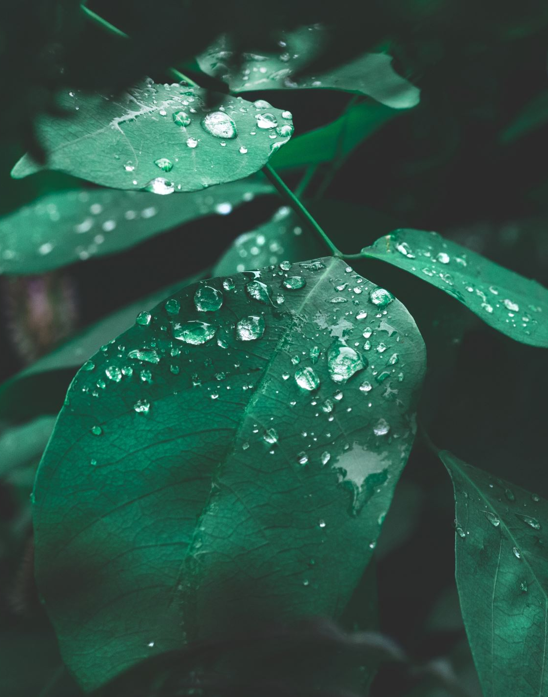
資料來源
照片:由小組各成員提供
心得:由小組各成員提供
Google

